Slide 1
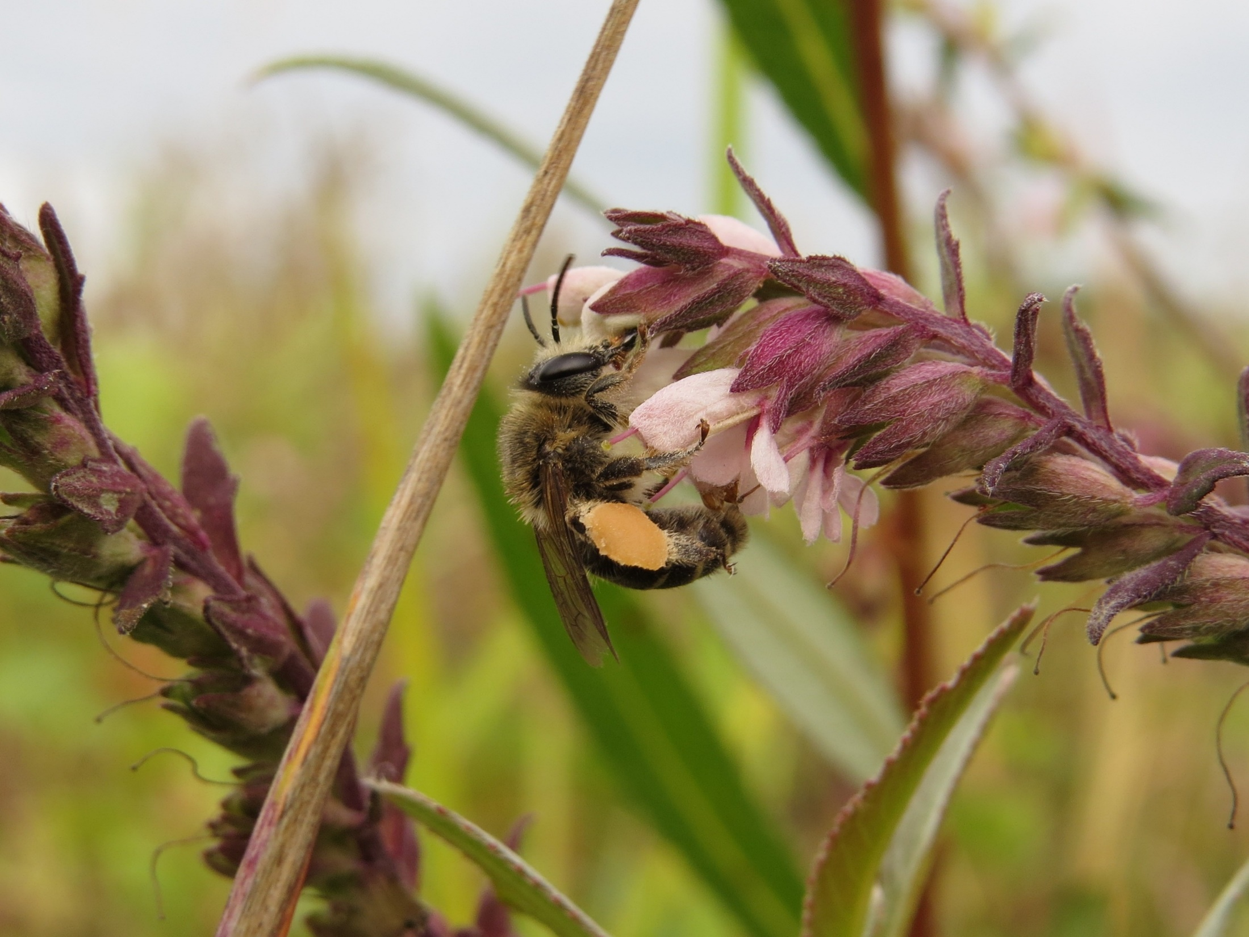



5. Nestgelegenheid
wilde bijen
Dit is een tekst die wordt ingevoerd met het lettertype Soho.
U kunt de achtergrondfoto vervangen.
Klik op de foto en druk op Delete.
Voeg de nieuwe foto in.
Klik met de rechtermuisknop op de foto en kies de optie Naar Achtergrond.

Slide 2
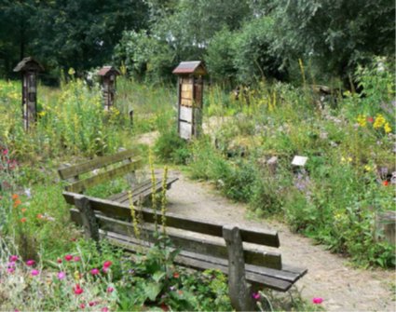

Inhoud
Inleiding
Nesthulp voor bovengronds nestelende soorten
Nesthulp voor ondergronds nestelende soorten

Slide 3
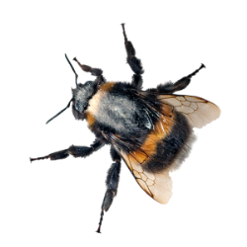

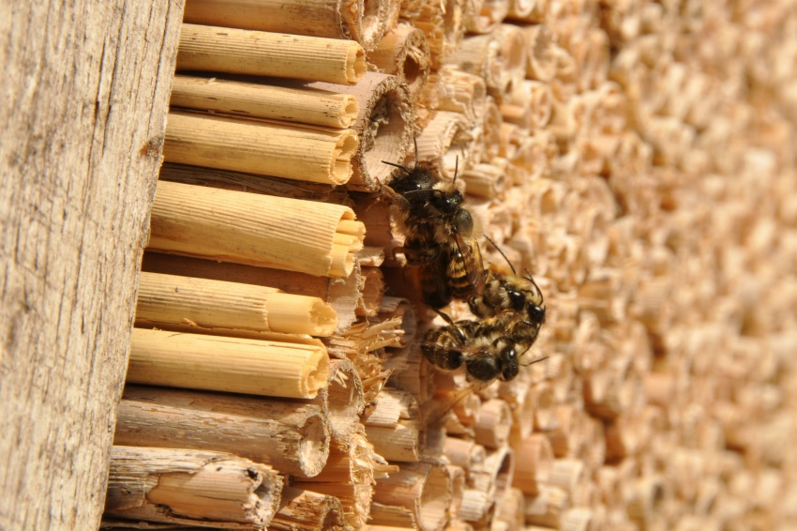
Inleiding
Diversiteit soorten wilde bijen =
diversiteit in vakmanschap
Diversiteit in nestgelegenheid
Notes:
Weinig mensen weten dat er een enorme vormen- en kleurenrijkdom is van de honderden verschillende soorten wilde bijen die in Nederland voorkomen. Nog minder mensen weten wat er zich afspeelt in de nesten van deze bijen. Als je je in deze wereld verdiept, sta je er van versteld wat een diversiteit en vakmanschap deze dieren hebben. In een tuin blijkt meer te gebeuren dan je ooit had gedacht, zeker als er nesthulp aangeboden wordt. Daar kunnen jullie als hoveniers en groenvoorzieners voor zorgen!

Slide 4
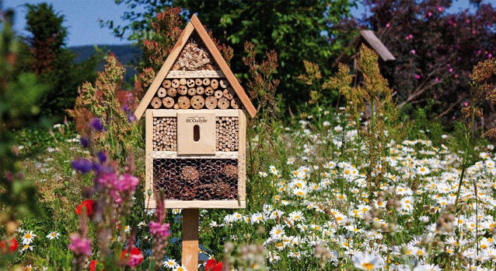
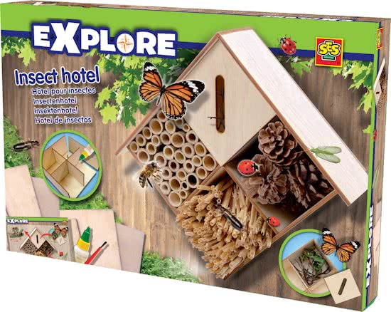
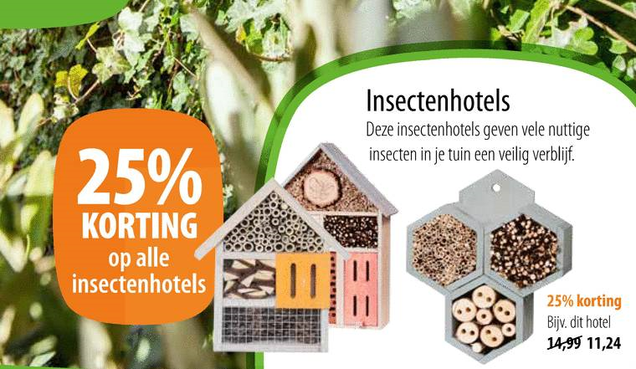
Wilde bijen en vlinders zijn ’in’ dus kant en klare insectenhotels zijn populair
Notes:
Er zijn veel kant- en klare nestkasten, oftewel bijenhotels (of bijenflats), te koop. Je kunt ze krijgen bij bouwmarkten, tuincentra en de groothandel. Voor een hovenier kan het handig zijn dit voor de klant aan te schaffen. Deze bijenhotels hebben vaak een combinatie van geboord hout met gebundelde stukjes bamboe. Vaak ook nog in combinatie met een vogelnestkastje of een vlinderwinterverblijf. Ook zijn er blokken van betonachtig materiaal met gaten.
Let op de kwaliteit van de verblijven! Het hout dat gebruikt wordt om gaten in te boren is vaak te zacht, zodat de gangen te ruw zijn van binnen en ze zijn vaak ondiep. Ook gebundelde open stengelstukjes voldoen lang niet altijd aan de minimale eisen. Vele ervan hebben een erg grote binnendiameter, zijn niet aan één kant dicht, of sluiten niet met één van de twee open kanten goed aan tegen de achterkant. Wees dus kritisch bij de aanschaf. Belangrijk is of de kant- en klare bijenhotels voldoen aan de eisen zoals eerder beschreven.
Duur is trouwens niet altijd beter; zo worden er ‘insectenhuisjes’ met open deurtjes en raampjes verkocht. Voor wilde bijen is dit zinloze hulp.

Slide 5
Kijken zonder prikgevaar = leerzaam!
Notes:
Een positief effect van het aanbieden van deze vorm van nesthulp is, dat mensen (en in het bijzonder kinderen) wilde bijen zonder gevaar kunnen bekijken. Dat is enorm leerzaam! Wilde bijen die in de nesthulp komen wonen steken ons niet maar vluchten weg als we te dichtbij komen. Totaal niet gevaarlijk dus.

Slide 6

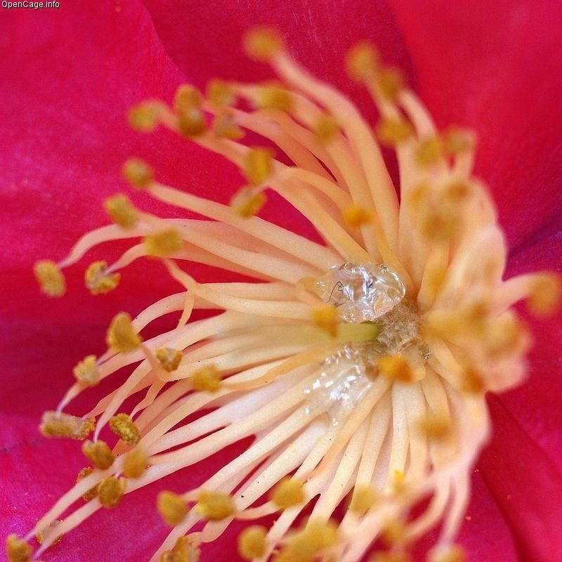
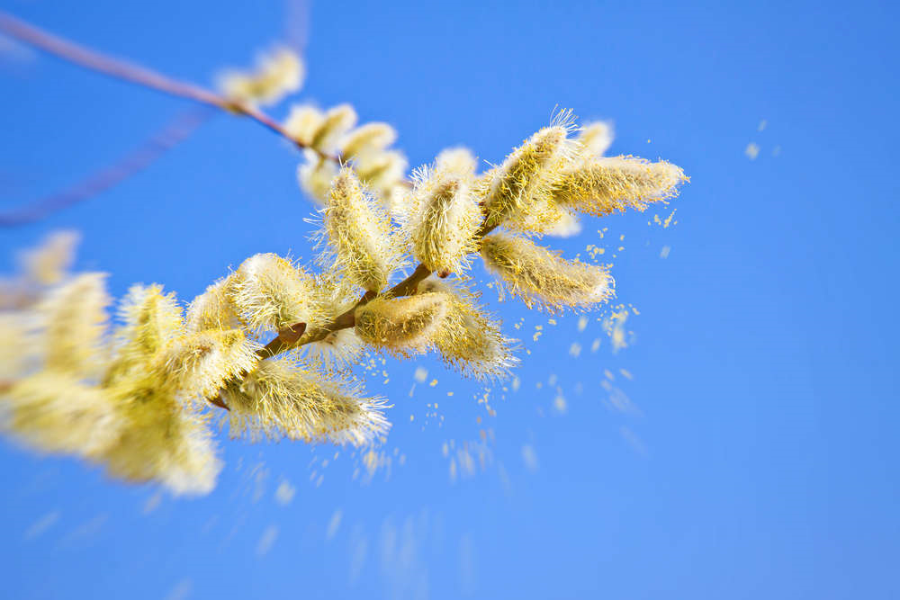
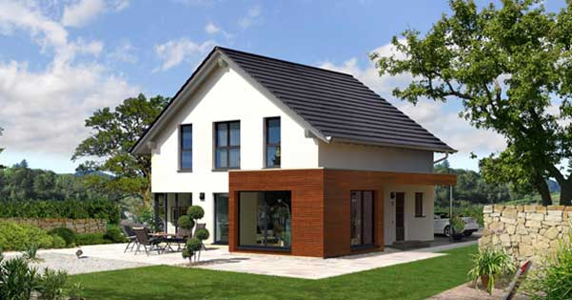
Wil je bijen die voedsel zoeken en wonen in jouw tuin, park of stad?
Dan zijn er maar 2 voorwaarden:
1. Voedsel
nectar stuifmeel
2. Nestgelegenheid (huis)
Notes:
Wil je er voor zorgen dat klokjesbijen, metselbijen, tronkenbijen of behangersbijen een tuin gaan uitkiezen om er voedsel te zoeken en te wonen dan moet er aan twee belangrijke voorwaarden worden voldaan. Ten eerste moeten er natuurlijk in voldoende mate geschikte bloeiende planten aanwezig te zijn. Ze zijn voor de voedselvoorziening van hun larven afhankelijk van stuifmeel en nectar en verzamelen dat op hun voorkeursplanten. De larven van solitaire wespensoorten zijn afhankelijk van dierlijk voedsel als insecten en spinnen en minder gebonden aan bloemen, hoewel die vaak wel hun energiebron vormen. Voor hun larvenvoedsel is de aanwezigheid van ruigtes met struiken en bomen belangrijk.
De tweede voorwaarde betreft hun behuizing oftewel nestgelegenheid.

Slide 7
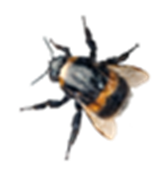
Indeling bijen naar nestgelegenheid
Bovengronds nestelende soorten (hypergeïsch)
In de natuur: vraatgangen in hout, holle stengels, takkenhopen etc.
Ondergronds nestelende soorten (endogeïsch)
In de natuur: zandhoopjes, zonnige hellingen, onder omgewaaide bomen
Notes:
Bovengronds nestelende soorten (hypergeïsch) zoeken vaak bestaande gangen om te bewonen. In de natuur zijn dat vraatgangen van kevers of houtwespen in hout, holle en afgestorven stengels van kruidachtige planten, afgestorven holle ranken van braam andere struiken. Maar soms is die behuizing niet makkelijk te vinden, daarom zijn er insectenhotels, en andere vormen van nesthulp om deze bijen te helpen.
Ondergronds nestelende soorten (endogeïsch), deze bijen graven hun eigen nestgangen en nestkamers. Die soorten kunnen we helpen door ze zonnige humusarme plekken aan te bieden.

Slide 8
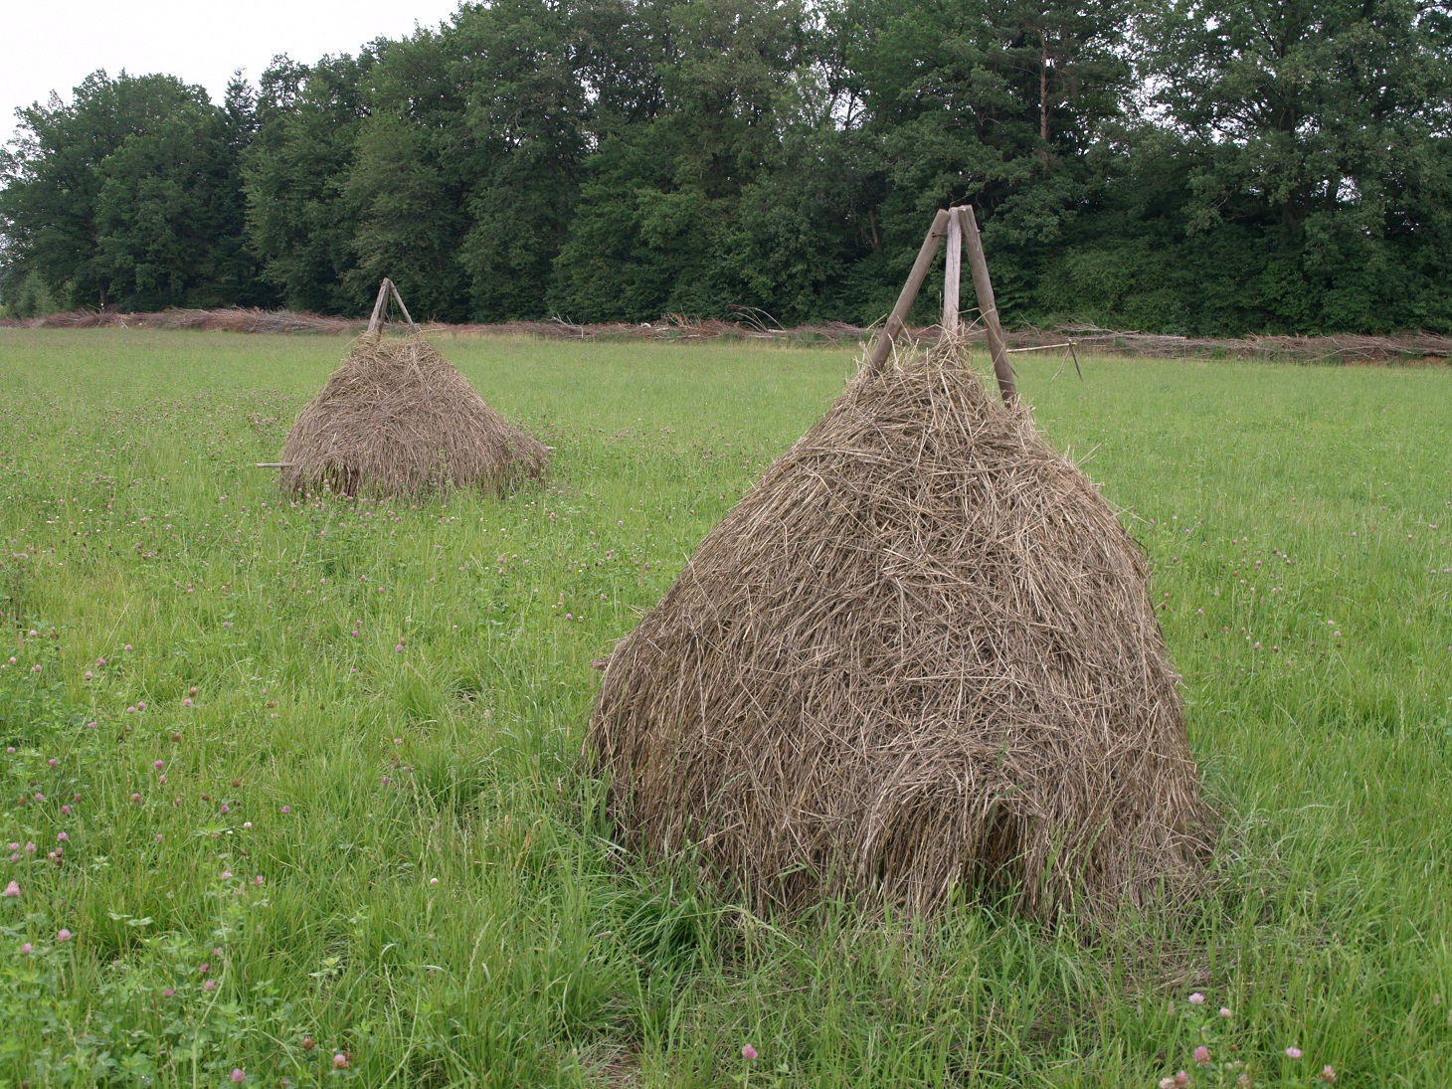
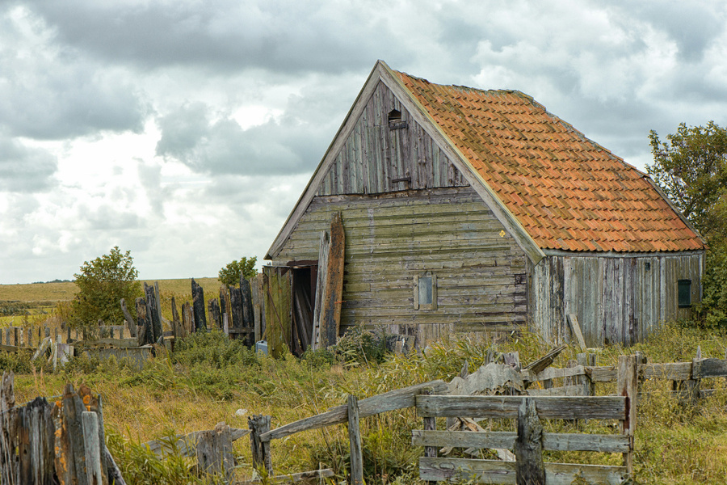
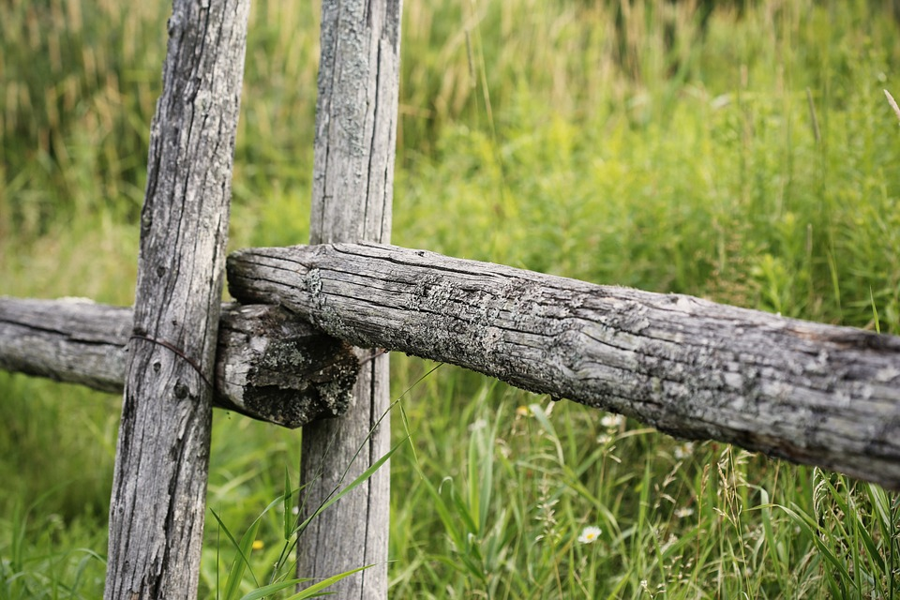
Nestgelegenheid ‘vroeger’
Notes:
Veel wilde bijen die boven de grond nestelen kunnen zich goed aanpassen aan de menselijke omgeving (bijvoorbeeld op het platteland en in de stad). Dus overal waar de juiste planten voorkomen worden ze aangetroffen. Hoe dat vroeger precies zat is weinig over bekend, maar veel oude landschapselementen waar bijen konden nestelen zijn vooral de laatste 50 jaar als sneeuw voor de zon verdwenen. Het gaat hier om oude houten en stenen schuren, oude, min of meer verweerde gebouwen en muren, hooimijten, oude houten hekken, oude afrasteringspalen die de boeren zelf maakten van geriefhout. Ongemaaide overhoeken met allerlei soorten plantenstengels waar wilde bijen lang konden nestelen zijn buiten de zogenaamde nieuwe natuurgebieden, met uitzondering van spoorwegterreinen een zeldzaamheid geworden.

Slide 9
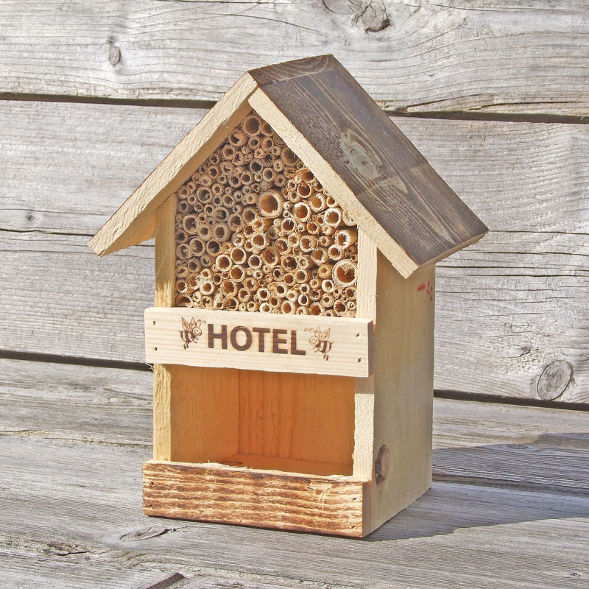
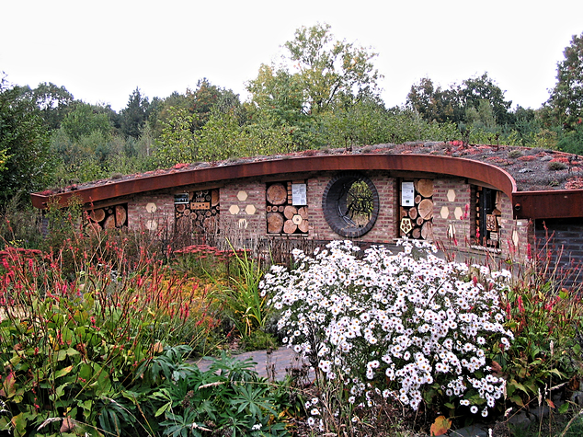
Hulp aan bovengronds nestelende soorten
Bijenhotel, insectenmuur, bijenflat, bijenresort, bijen bed & breakfast: is allemaal ‘nesthulp’
Notes:
Bijenhotel, insectenmuur, bijenkroeg; het zijn allemaal benamingen die samen nesthulp genoemd wordt. De uitvoering kan op veel manieren, maar niet alle varianten zijn even succesvol.
Zoals we voor oeverzwaluwen nestwanden maken, voor gierzwaluwen en nog veel meer andere vogels nestkastje ophangen, zo maken we vooral sinds het jaar van de bijen (2012) nestgelegenhulp voor wilde bijen die boven de grond nestelen. Eerst in privétuinen en educatieve tuinen, maar de laatste jaren worden er ook bijenhotels in publieksruimtes geplaatst. Onder meer, openbaar groen, parken, kinderboerderijen, kasteeltuinen, terreinen van Staatsbosbeheer en op vele andere publieksplekken. Jammer is dat een aantal van deze bijenhotels op plekken staan waar de relatie met de juiste drachtplanten ontbreekt.

Slide 10

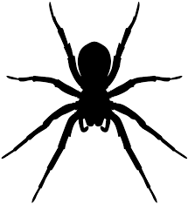
Belangrijke voorwaarden:
De nestlocatie wordt een flink deel van de dag door de zon beschenen
Er is een groot aanbod aan bestaande gangen (in hout, stengels of steen) en mogelijkheden om de gangen zelf uit te knagen (vermolmd hout, stengels/takken met merg)
De aanwezigheid van leem in de omgeving zodat de dieren nestgangen kunnen afdichten of lemen behuizingen kunnen maken
Er zijn in voldoende mate geschikte drachtplanten voor de bijen
Er zijn voldoende ruigtes en struwelen voor de insecten en spinnen die als buit dienen voor solitaire wespen (de larven daarvan zijn carnivoor).
Notes:
Het doel is zoveel mogelijk voorwaarden te scheppen voor een omgeving, die door wilde bijen gunstig zijn.

Slide 11
Geen voedsel, dan geen nesthulp!
Voorbeelden van bijen die gebruik maken van bijenhotels en nestplaatsen
Nederlandse naam | Ø nestingang | Vliegtijd | Voorkomen | Voorbeelden
Grote wolbij | ca.7-8 mm | juli-aug | Algemeen | Lipbloemigen
Tronkenbij | 3 mm | juni-aug | Algemeen | Composieten
Grote klokjesbij | 3-4 mm | jun-aug | Vrij algemeen | Campanula
Resedamaskerbij | 3-4 mm | jun-aug | Vrij algemeen | Reseda
Lathyrusbij | 8-9 mm | mei-juli | Rivierengebied | Lathyrus
Echiumbij | ca. 4 mm | mei-aug | Zuid-Limburg | Slangenkruid (Echium)
Notes:
Voordat er aan een nestplaats (bijenhotel) wordt gedacht, moet er eerst gekeken worden naar de aanwezige of potentiële voedselvoorziening. Als dat onvoldoende is, is het plaatsen van een bijenhotel zinloos. Ook uit educatieve overwegingen: bezoekers en voorbijgangers moeten zien hoe een bijenhotel functioneert , dat moet niet beperkt blijven tot een meestal duur informatiepaneel. De bijen moeten dat zelf duidelijk laten zien.

Slide 12
Bovengrondse nesthulp: nestblokken
Nestblokken kun je goed zelf maken. Je hebt dan nodig:
Houtboor met verschillende diameters boortjes, variërend van 2,5 tot 8 mm; let op dat de boortjes scherp zijn, we willen geen rafels en braampjes
Houtblokken: niet te zacht hout en droog hout gebruiken; eiken, esdoorn, beuk en ander hardhout is prima (gebruik restmateriaal) of
Houtschijven: niet te zacht hout en droog hout gebruiken, minimaal 15 cm dik, liefst halve schijven gebruiken (of zaag er een punt uit)
Houd hier rekening mee:
Boor dwars op de draad
Eén kant moet dicht blijven
Zorg voor gladde gangen
! Scheurvorming = parasieten
Notes:
Met nestblokken bedoelen we stukken hout waarin gaten zijn geboord van diverse diameters of kunststof blokken bestaand uit gaten. Bijgaande foto’s laten voorbeelden zien. Deze vorm van nesthulp zal de snelste resultaten geven omdat enkele soorten, zoals de rosse metselbij en de tronkenbij, al graag van die nestgangen gebruik maken. Zorg er wel voor dat het blok niet in de wind op en neer kan schommelen.
Een nestblok is makkelijk zelf te maken. De boorgaten moeten zo glad mogelijk zijn en mogen geen scheuren vertonen. De diameters kunnen uiteenlopen van 1,5 tot 12 mm. Maar de gangen van 2,5 tot 8 mm zijn het meest in trek, dus die moeten het meest aanwezig zijn. Ze mogen nooit door en door geboord worden, één kant moet dicht zijn. Normaal gesproken worden de gangen in horizontale positie gebruikt door bijen, hoewel ook verticale gangen door diverse soorten worden benut, zelfs als die van onderaf zijn geboord. In een houtblok kan dwars op de draad of met de draad van het hout mee geboord worden. Kies houtblokken of dikke planken zo uit dat dwars op de draad kan worden geboord. Dat voorkomt scheurvorming. Om op deze manier te boren heb je wel geduld en scherpe boren nodig. Er mogen namelijk geen vezels in de gangen omhoog gaan staan. Dat betekent ook dat zachte houtsoorten niet geschikt zijn om op deze manier te worden geboord. Dat komt omdat in zacht hout er een hoge luchtvochtigheid is en als gevolg daarvan staan altijd snel braampjes overeind. Er moet dus met droog hout gewerkt worden en het hout moet weinig of geen scheuren hebben. Houtblokken van eiken, esdoorn, es en beuk zijn prima. Andere soorten hardhout kunnen ook. Het gaat dan al gauw om tropische houtsoorten dus daar moet je mee oppassen, de voorkeur heeft inheems hout. Het is minder bezwaarlijk om tropisch hardhout te gebruiken als het afvalhout betreft dat anders wordt opgestookt. Heel populair is het gebruik van kops geboorde boomschijven van bijvoorbeeld eiken. Maar heel vaak komen hier scheuren in en blijft maar een paar procent van de met veel moeite geboorde gangen geschikt. Vaak zijn de schijven ook veel te dun om scheurvorming te voorkomen. Een dikte van 15 cm is wel minimaal en het is aan te raden om het hout eerst te laten drogen. Scheurvorming wordt minder als een schijf is gehalveerd of als er een punt uitgezaagd is. Vaak treedt scheurvorming alsnog op door inwerking van het weer en dat geeft parasieten meer kans om toe te slaan.
De diepte van de gangen hangt samen met de diameter en de lengte van de beschikbare boor. Van elke diame­ter zijn verlengde boren te koop. Bij 1,5 mm is een boordiepte van minstens twee cm aan te raden, oplopend tot een diepte van minstens 6 cm bij 8 mm doorsnede. In gangen van 10 mm of meer worden maar zelden nesten gemaakt. Ze worden veelal als slaapgang benut. Als regel geldt hoe dieper de gang hoe meer broedcellen er in kunnen. In minder diepe gangen kunnen maar weinig cellen worden aangelegd en daarin worden dan waar­schijnlijk voornamelijk mannelijke nakomelingen voortgebracht. Dieper dan 20 cm heeft echter gewoonlijk wei­nig zin, de bijen beginnen dan toch niet helemaal achterin met het aanleggen van de eerste broedcel.
Veel teleurstellingen met nesthulp komt door verkeerd geboorde gangen en verkeerd gekozen hout. De gangen moeten zo glad zijn omdat de wilde bijen er zowel vooruit als achteruit doorheen lopen. Ze geven de voorkeur aan holtes die bijna hun eigen lichaamsdiameter hebben. Aan opstaande houtvezels scheuren ze hun vleugels en dus gaan ze in die gangen niet wonen.

Slide 13
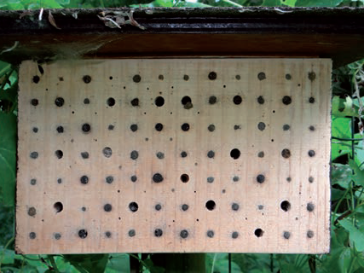
Nestblok met een dakje
Nestblok met een dakje
Notes:
Voordeel van de dakje is dat het hout droger blijft en schimmels minder kans krijgen.

Slide 14
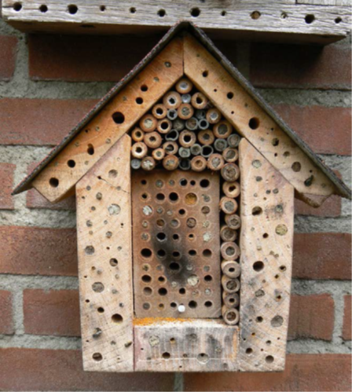
Bovengrondse nesthulp: nestblokken
Vervang oude nestblokken na een aantal jaren omdat:
In oude gangen schimmels of parasieten kunnen zitten
Oude gangen gaan scheuren
Oude gangen dichtgemaakt en niet uitgekomen zijn
Notes:
Nestblokken hebben eigenlijk geen onderhoud nodig. De wilde bijen die er voedsel in brengen voor hun larven zijn daar in het voorjaar of in de zomer mee bezig, afhankelijk van de soort. Hun nageslacht rust daar dan een jaar lang tot in ze in het nieuwe jaar er uit komen. Het opboren van oude nestgangen is daarom niet verstandig. Ook al is de voorkant niet afgesloten kunnen er toch bijen in overwinteren. Maar meestal zijn bewoonde gangen keurig dichtgemaakt aan de voorkant. Oude gangen worden vaak weer schoon­gemaakt en opnieuw gebruikt door de bijen zelf.
Bedenk wel dat veel soorten liever niet te oude of zelfs nieuwe gangen willen hebben. In oude gangen kunnen bijvoorbeeld schimmels een negatieve rol spelen. Ook kunnen ze gaan scheuren. Daarom neemt het succes van een nestblok in de loop van de tijd af. De eerste twee jaren gaat het nog heel goed, daarna wordt het minder. Het is advies is daarom om oude nestblokken, waar niet veel gebruik meer van wordt gemaakt, te ver­vangen door nieuwe. De oude kunnen dan op een beschaduwde plek worden gelegd, zodat de laatste dieren er wel uit kunnen komen, maar er niet meer in gaan nestelen.

Slide 15
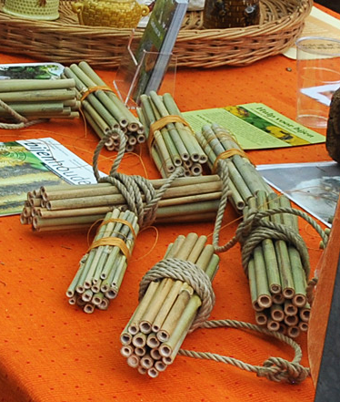
Bovengrondse nesthulp: bamboe
Bamboe is:
van nature hol,
ventileert goed,
glad van binnen
en daarom erg geschikt.
Zorg dat er een afsluiting op het eind is!
Notes:
Bamboe is heel geschikt om wilde bijen in te laten nestelen omdat het hol is. Bamboe bevat soms wat los mergweefsel, maar dat is geen probleem; sommige soorten gebruiken dat zelfs als nestwandmateriaal. Het moet op lengte worden gezaagd (tussen 10 en 20 cm). Dan kunnen er veel stukjes bij zijn die geen afsluiting op het einde hebben, stop dan leem of een kurkje in één uiteinde. Bamboe heeft als nadeel dat na een poosje over de lengte kan gaan scheuren of splijten en dan wordt het niet meer gebruikt. Let dus goed op de kwaliteit van het bamboe!

Slide 16
Bovengrondse nesthulp: riet
Notes:
Een rieten dak is een perfecte plaats voor wilde bijen, zeker als het nog vrij nieuw is. Er kunnen dan duizenden dieren op rondvliegen. Maar omdat ze klein en zwart zijn en niet steken, wordt er vaak van uitgegaan dat het vliegjes zijn. Rietbundels of kleine rieten dakjes zijn heel geschikt om in de tuin te maken. Je kunt er ook cassettes van maken, waarin riet strak kan worden vastgezet en die van twee kanten kunnen worden aangevlogen. Het zijn platte houten dozen die aan de vliegkanten open zijn en waarin het riet is geklemd door als laatste het ‘deksel’ er op te schroeven. Natuurlijk moet het riet goed gesneden worden, zodat de toegangen open zijn. Rietmatten als zonwering of als afscheiding worden vanzelf bewoond door wilde bijen.

Slide 17
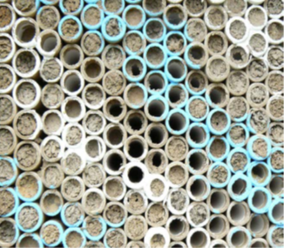
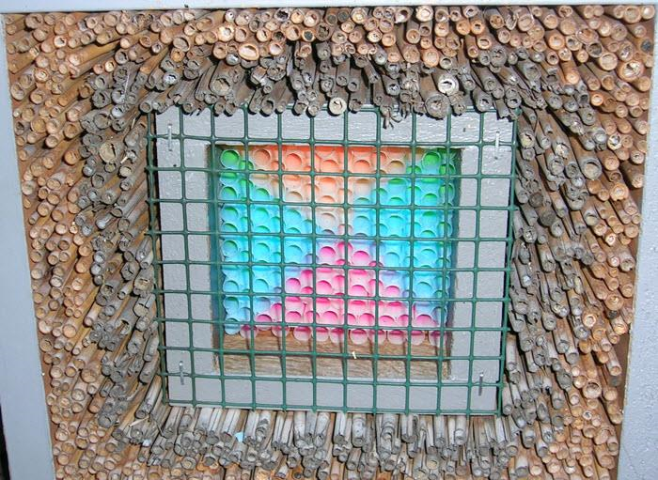
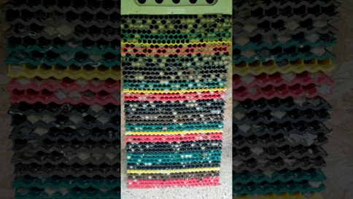
Bovengrondse nesthulp: overig
Nesttubes van karton; kunststof rietjes
Kunststof: nadeel =
vocht kan niet weg
Notes:
Rietbundels en rietmatten zijn ook aantrekkelijk voor mezen, die er van alles aan doen om de inhoud op te eten, juist omdat ze riet goed open kunnen pikken. Plastic rietjes hebben dit nadeel niet, hoewel ook mezen daarmee wel aan de haal gaan. Deze rietjes moeten wel in een blik of iets dergelijks worden gestopt, zodat ze donker zitten. Een nadeel is dat de vochthuishouding slecht is.
Er zijn kartonnen nestbuisjes (nesttubes) te koop die een heel goed resultaat te geven. Je moet er wel voor zorgen dat je één kant dicht maakt met leem of kurk. Je kunt ze ook kopen met een afsluitend plastic dopje er in. Ook hier is het belangrijk alles goed strak te bundelen of ergens in te steken vanwege de mezen.
De kartonnen buisjes kunnen je bekleden met een opgerold papiertje. Dat papieren kokertje maakt het mogelijk om de inhoud naar buiten te trekken en te bekijken. Maar dat kan dan pas als alle dieren zich hebben genesteld en er alleen cocons in zitten, anders worden de nesten onherstelbaar verstoord. Het is een handige manier voor onderzoekers om cocons te bekijken en te oogsten.

Slide 18
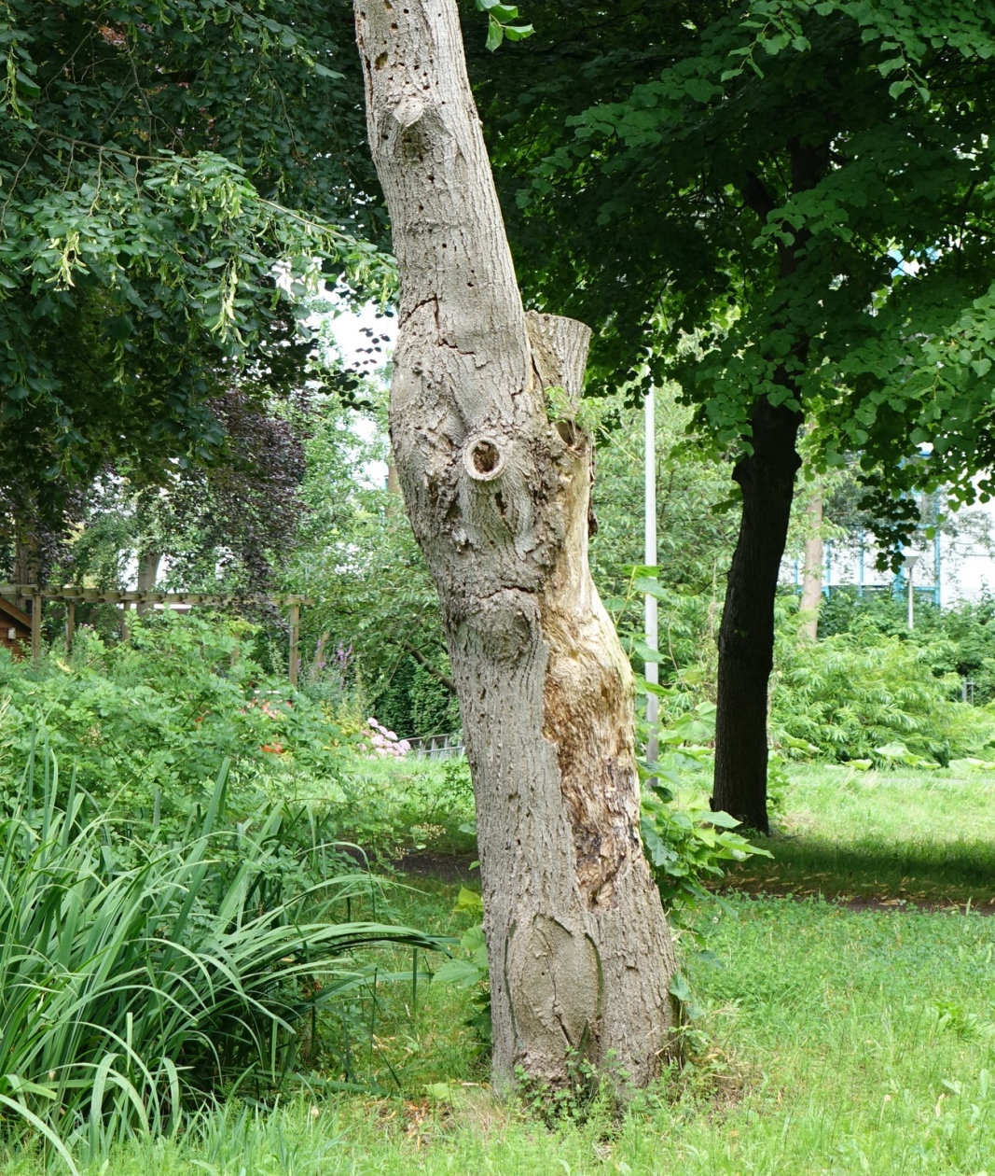
Bovengrondse nesthulp: dood hout
Dood hout dient als:
nestplaats
rustplaats/uitkijkpost
opwarmplaats in de zon
Veel wilde bijen knagen zelf nestgangen in vermolmd ofwel rottend hout.
Notes:
Voor wilde bijen is dood hout geschikt als rustplaats en uitkijkpost, maar ook om er te komen opwarmen in de zon. In afgestorven hout leven veel soorten insecten en er hangt een hele samenleving mee samen. Staand dood hout, ringen.
Bijzonder interessant is vermolmd (rottend) hout, omdat in dit hout vele bijen hun nestgangen uitknagen. Een groot aantal soorten van de graafwespen is zelfs geheel afhankelijk van dood hout om er onder meer verlamde vliegen in te stoppen, die ze voor hun larven vangen. Ook een aantal soorten behangersbijen knaagt graag een nestgang in zacht geworden hout. De blauwzwarte houtbij en de andoornbij nestelen uitsluitend in dood hout. Afgestorven bomen kunnen worden gebruikt als nog staande als stam, maar ook liggend kunnen ze goede nestgelegenheid gaan bieden. Met name eiken, beuken, gerooide (knot)wilgen, dennen en populieren vormen al snel minibiotopen. Natuurlijk moeten voor het geschikt worden één tot enkele jaren worden uitgetrokken. Ook stukken van stammen van deze houtsoorten, bieden goede mogelijkheden, mits ze niet te droog worden bewaard, liggend of staand. Indien boktorren of houtwespen hierin gangen maken, vormen die later ook goede nesthulp voor graafwespen en bijen.

Slide 19
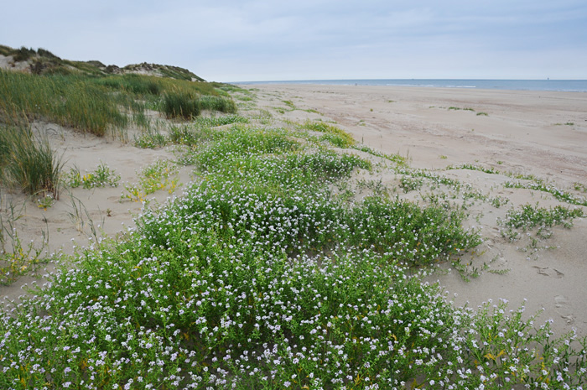
Ondergronds nestelende soorten: natuurlijk
Het duingebied is een natuurlijke nestplaats:
open zand met wat beschutting.
Notes:
De meeste natuurlijke nestplaatsen vinden we in het duingebied langs de kust. Vooral in de buurt van de zee (de buitenste duinenrij) zorgt de wind door overstuiving en erosie steeds voor open en dun begroeide plekken. Dit zijn potentiele nestplaatsen voor wilde bijen. De pluimvoetbij en andere bijen maken hier intensief gebruik van. Op honderd of een paar honderd meter van de zeereep zijn de duinen al vaak vrijwel helemaal dicht gegroeid. In zandverstuivingen zien we een gelijksoortig proces. Waar de duinen zijn dichtgegroeid, zijn het vooral konijnen die door graven en grazen de vegetatie open houden.

Slide 20
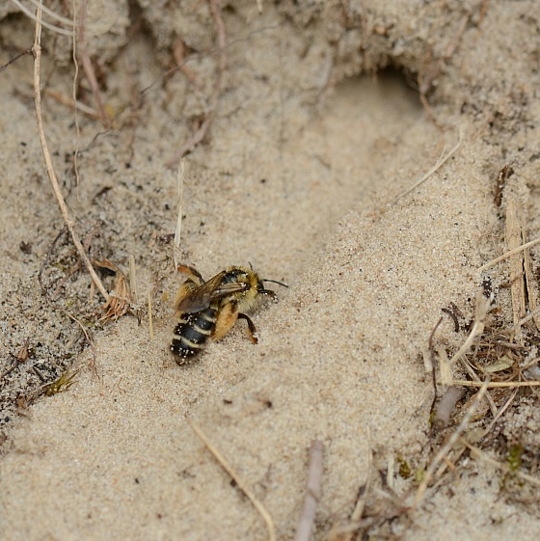
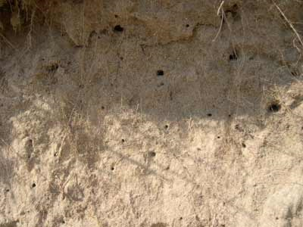
Ondergronds nestelende soorten: natuurlijk
Wanden langs meanderende rivieren zijn geschikt.
Notes:
Oevers van beken en rivieren staan op veel plaatsen onder sterke invloed van stromend water. Hierdoor ontstaan steile oevers waar niet alleen oeverzwaluwen en ijsvogels van profiteren, maar ook bijen die er kunnen nestelen. Langs de rivieren worden door stromend water hier en daar rivierduintjes opgeworpen, die na enige tijd ook nestgelegenheid bieden voor bijen.
Grote grazers zoals runderen en paarden zorgen ook voor nestplaatsen. De invloed van grote grazers kunnen we zien als een halfnatuurlijk proces. Er ontstaan veepaden en kale of weinig begroeide plekken waar wordt gegraasd, gerust en geschuurd. Door het laatste ontstaan er vaak ondiepe kuilen met glooiende of steile kanten. Deze plekken worden door bijen gebruikt om te nestelen.
De onbegroeide plekken die door erosie, zandafzetting en begrazing zijn ontstaan, zijn plekken waar wilde bijen kunnen nestelen. Maar als deze processen te vaak voorkomen, te heftig of te intensief zijn, zal dat de vestiging van de bijen niet bevorderen. Konijnen kunnen lokaal zo talrijk voorkomen dat hun graverij het nestelen van bijen onmogelijk maakt.

Slide 21
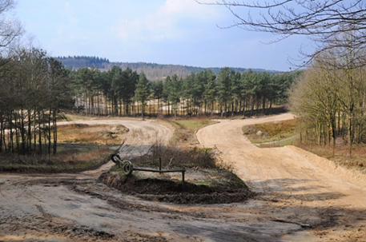
Ondergrondse nesthulp: per ongeluk ontstaan door de mens!
Intensieve recreatie op zandafgravingen.
Notes:
Bijen kunnen profiteren van een intensieve bezetting door de mens. Het eerste voorbeeld betreft intensieve recreatie. Het gaat hier voornamelijk om zandgroeven die die zeer intensief worden gebruikt. Het zijn terreinen die zijn ontstaan door grootschalige afgravingen. Aan de ene kant zijn deze gekomen als vernietiging van het landschap anderzijds zijn het vaak plekken waar nieuwe biodiversiteit zich ontwikkelt, zeker als de afgravingen gestopt zijn. De afgravingen op de Utrechtse Heuvelrug bijvoorbeeld zijn niet meer actief en worden onder meer voor recreatieve doeleinden gebruikt. Een van deze zandafgravingen is het Zandgat Kwintelooyen bij Veenendaal. Zonder recreatie zou deze afgraving volledig dichtgroeien en binnen enkele jaren bos zijn. Naast het feit dat veel zongebonden planten zullen verdwijnen, verdwijnt het overgrote deel van de nestgelegenheid bij natuurlijke successie. Zeer intensieve recreatie zorgt er voor dat veel plekken open blijven waardoor grote populaties van wilde bijen zich kunnen handhaven. Veel wandelaars, hardlopers, wandel- en trimgroepen en veel spelende kinderen houden de bodem open waardoor grote kolonies bijen zich kunnen handhaven.

Slide 22
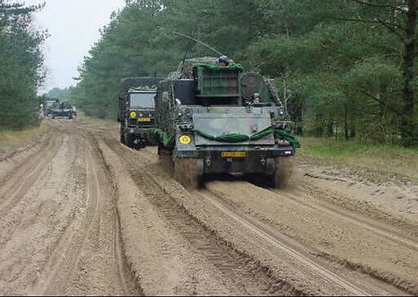
Ondergrondse nesthulp: per ongeluk ontstaan door de mens!
Militaire oefenterreinen met ‘tankbanen’.
Notes:
Een ander voorbeeld van intensief gebruik zijn tankbanen. Deze tankbanen liggen op militaire oefenterreinen, vaak op heideterreinen. Het is aan de ene kant een ernstige verstoring van de hei maar aan de andere kant heeft het een gunstig effect op wilde bijen. Vooral heidezijdebij en zijn parasitaire heideviltbij profiteren hier duidelijk van. Het zijn vaak de opstaande holle of steile kanten die de meeste nestgelegenheid bieden.
Ook opvangkuilen voor regenwater hebben een gunstig effect. Dat zijn grote kuilen van ca 2 tot 10 m lang, een paar meter breed en ca, 1 tot 1,5 m diep. Ze worden gegraven in bossen en op heideterreinen langs paden, brandgangen en tankbanen in heuvelachtig tot tamelijk glooiend landschap. Vooral de wanden van deze kuilen blijven jaren achtereen onbegroeid, waardoor ze vooral op heideterreinen goede nestplaatsen vormen voor wilde bijen en graafwespen. Deze kuilen vormen ook een inspiratiebron voor andere retentiesystemen of -structuren zoals wadi’ s.
Hoe ontwikkelen we ‘duurzame’ nestgelegenheid en hoe beheren we deze plekken? Duidelijk is dat veel nestplaatsen van wilde bijen tot stand komen door een oppervlakkige bodemverstoring. De meest acceptabele methoden zijn: begrazing, die misschien iets intensiever is dan gewoonlijk, extensieve tot matig intensieve recreatie en oppervlakkige mechanische verstoring van de bodem. Het laatste kan door een eg, maar dan wel getrokken door lichte machines. Een recept voor aanleg en beheer is niet te geven, per situatie moet worden gekeken waar ruimte is voor nestplaatsen en welke dynamiek er voor nodig is om ze in stand te houden.

Slide 23
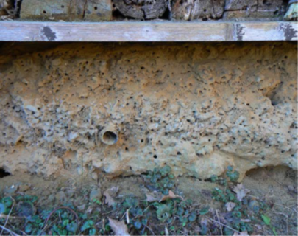
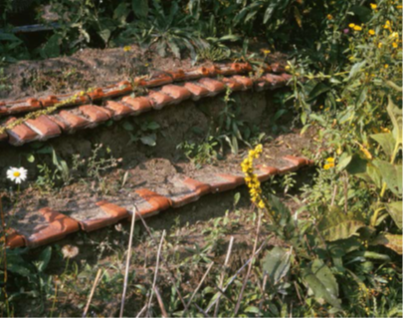
Ondergrondse nesthulp: steilwanden
Steilwanden: verticaal, weinig begroeide randjes of hellingen met een zonnige ligging. Deze kun je zelf maken met leem en/of kalkspecie.
Hiervoor kun je ook dakpannen gebruiken.
Notes:
Met steilwanden bedoelen we alle verticale, weinig begroeide randjes of hellingen. Zeer veel soorten wilde bijen hebben een sterke voorkeur voor het bewonen van dergelijke plekjes. Het zijn van nature biotopen van een dynamisch rivierenlandschap met afkalvende oevers, stuifduinen, kale steile hellingen, open mergelwanden en holle wegen. Helaas zijn ze op zeer veel plaatsen uit ons land verdwenen. Zowel leemwanden als zandwanden blijken aantrekkelijk. Ook oude muren met kalkspecie, zoals bij historische boerderijen en oude kerkhofmuren worden graag bewoond. Onder andere diverse soorten zijdebijen, zandbijen, groefbijen, sachembijen, metselbijen en een groot aantal soorten graafwespen maken graag gebruik van de geboden gelegenheid.
De simpelste aanleg van een steilwand bestaat uit het recht weggraven van zand of leem op een plek waar de ontstane wanden van de kuil of de greppel gedurende een deel van de dag in de zon liggen. Een hoogte van 10 cm is al zeer geschikt, maar een hogere wand biedt meer variatie. Verzakking is altijd een gevaar voor de steilwand. Een meer sollide steilwand kun je goed zelf maken door achter een eenvoudige bekisting tegen een schutting of muur ijzerhoudend (‘rood’) zand in te wateren of vochtige leem aan te stampen. Na wat indrogen kan de bekisting aan de zonnige kant worden verwijderd. Leem en ijzerhoudend zand blijven staan omdat ze hechten. De meeste andere soorten zand zakken snel uit als ze droog worden. Een dakje boven de wand is gewenst tegen verregenen.
Een andere manier is om een steilwand te maken met lagen van dakpannen met daartussen lagen van leem. Als je meer ruimte hebt kun je ook wanden van leem op wilgentenen en riet maken.

Slide 24
Ondergrondse nesthulp: nestheuvel
Een nesthoop bestaat uit humusarm geel zand met weinig begroeiing. Deze ligt in de zon. Je kunt de heuvel eventueel hoger maken met grind, maar niet
hoger dan 80 cm!
Notes:
Een zandhoop die schraal begroeid blijft, biedt veel aantrekkelijks voor insecten. Natuurlijk om er te zonnen en gebruik te maken van de warmte-uitstraling van het zand. Maar vele graafwespen en zandbijen maken er hun nestgangen in. Zelfs als er wat grind doorheen zit is zo’n zandhoop geschikt als mini-duin. Hoe groter de opzet hoe beter! Ook hier is het van belang dat de zon vrij spel heeft op het zand. De hoogte van de heuvels hoeft de 80 cm niet te boven te gaan. Wel is het een voorwaarde dat er humusarm (geel) zand voor wordt gebruikt. Er komen dikwijls spieswespjes en hun mierwespen op af. Deze beestjes maken zeer oppervlakkige gangen. Betreding is dan snel destructief. Een lichte vegetatie van wat mosjes, sedums en andere laagblijvende planten kan worden toegestaan om verwaaiing te voorkomen, maar altijd moeten flinke stukken zand min of meer bloot liggen. Daarom heb je veel onderhoud aan deze insectenheuvels.

Slide 25
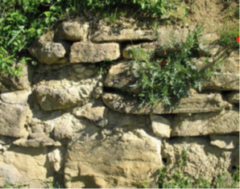
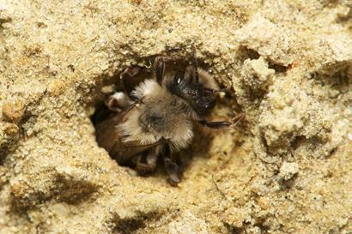
Ondergrondse nesthulp: stapelmuur
Een stapelmuur is voor soorten die verticaal grondnestelen. Maak gebruik van leem. Van het stapelmuurtje kunnen ook andere dieren gebruik maken. Ook geschikt
voor (rots)planten.
Notes:
Een stapelmuur met leem biedt nestgelegenheid voor soorten die het liefst verticaal grondnestelen. Je kunt een muurtje zelf maken met (rest)stenen te stapelen met behulp van leem. Let er bij het stapelen op dat er achter en onder de stenen holtes ontstaan. Hagedis­sen, salamanders en ook een aantal bijen en wespen maken van de spleten en gaten graag gebruik. Boven­dien is zo’n stapelmuur aantrekkelijk voor diverse soorten bijzondere planten. De muur kan als een rotspartij worden gezien en is daarom voor oppervlakkig wortelende (rots)planten geschikt. Onder andere gewone sachem­bijen kunnen hier hun nestplaats vinden.

Slide 26
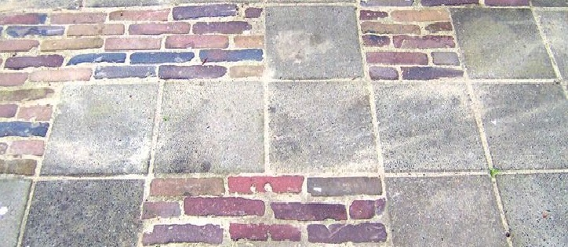
Ondergrondse nesthulp: bestrating met zandvoegen
Gebruik brede zandvoegen tussen bestrating met een zonnige ligging en je hebt een nestplaats!
Notes:
Vaak wordt er bestraat door de klinkers koud tegen elkaar te leggen of de voegen met split te vullen. Maar dat biedt insecten die in de grond nestelen weinig mogelijkheden. Een bestrating op een zandbed (ongeveer 30 cm) met zandvoegen tussen de stenen is ideaal als de plek goed door de zon beschenen wordt. Langdurig er op parkeren en intensieve betreding zijn niet bevorderlijk voor het succes van de solitaire bijen en wespen die er gebruik van zullen gaan maken. Een terras achter of voor het huis kan een mooie nestplaats voor grondbewonende insecten worden.

Slide 27
Aan de slag: combineren mag!
Notes:
Als je zelf aan de slag gaat met nestgelegenheid kun je combinaties maken van diverse materialen en varieer je in type nestgelegenheid. Zo kunnen veel verschillende soorten een nestgelegenheid vinden.

